Slide 1
Jak spróbować w NLP *)
* i się przy tym nie połamać
Maciej Kowalski

Slide 2
Metody detekcji planet spoza Układu Słonecznego
Maciej Kowalski

Slide 3
O czym będziemy mówić…
Astrometria,
Soczewkowanie (mikro) grawitacyjne,
Obrazowanie (koronografia),
Metoda tranzytowa.

Slide 4
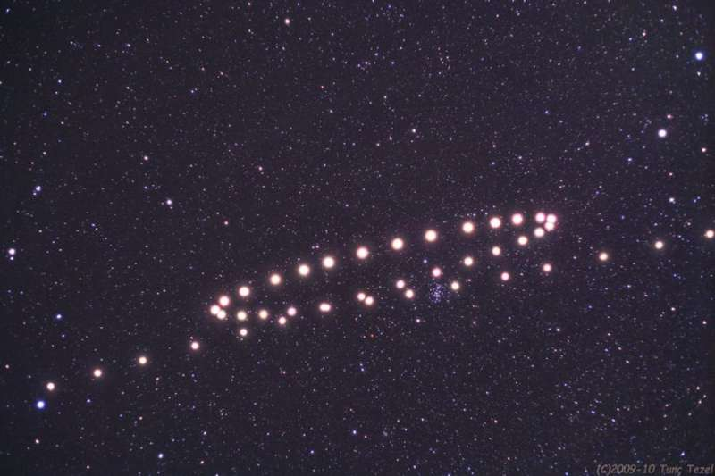
A na początku było…
https://phys.org/news/2018-08-aboriginal-traditions-complex-motions-planets.html

Slide 5

Jak spróbować w NLP *)
* i się przy tym nie połamać
Maciej Kowalski

Slide 6
Dla Was
https://github.com/dotjabber/alk-nlp-intro
https://colab.research.google.com

Slide 7
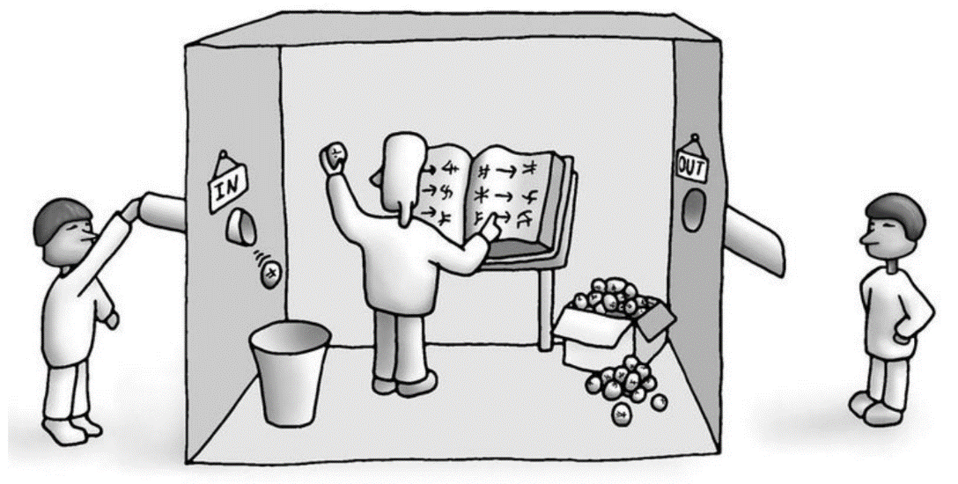
NLP?
NLP – Natural Language Processing - Właściwie wszystko, co jest związane z przetwarzaniem informacji zapisanej w języku naturalnym,
NLU – Natural Language Understanding - Semantyka i logika, Rozumienie nie zawsze okazuje się niezbędne (Chiński Pokój),
NLG – Natural Language Generation - Generowanie tekstu (w języku naturalnym).

Slide 8
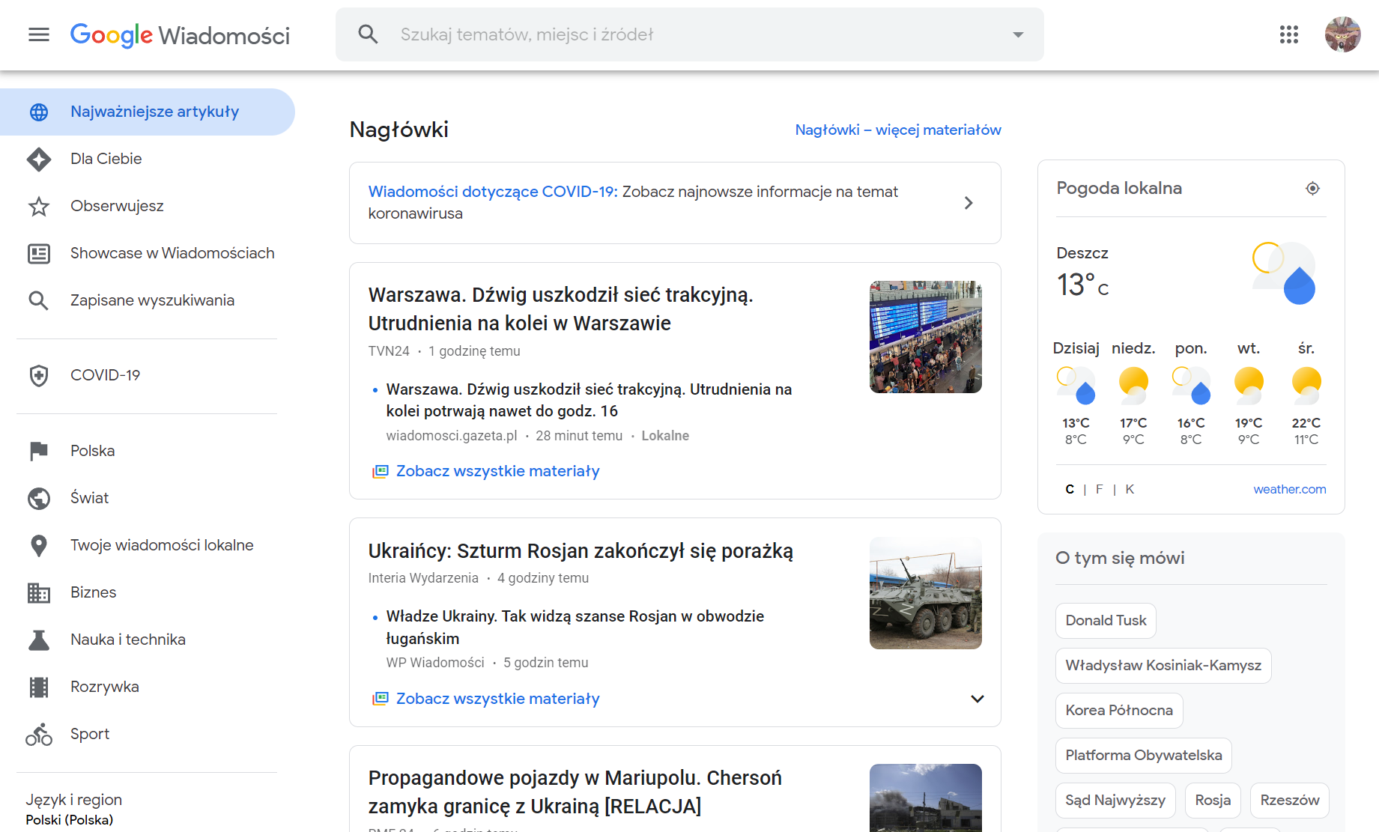
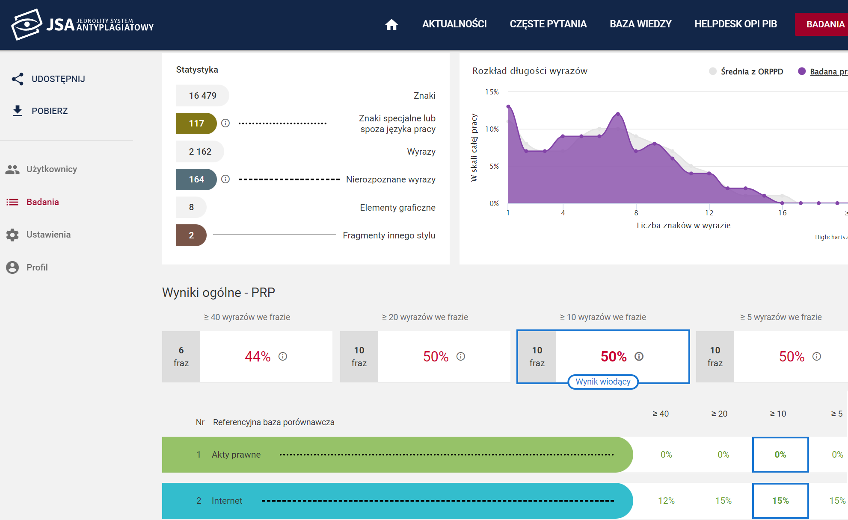
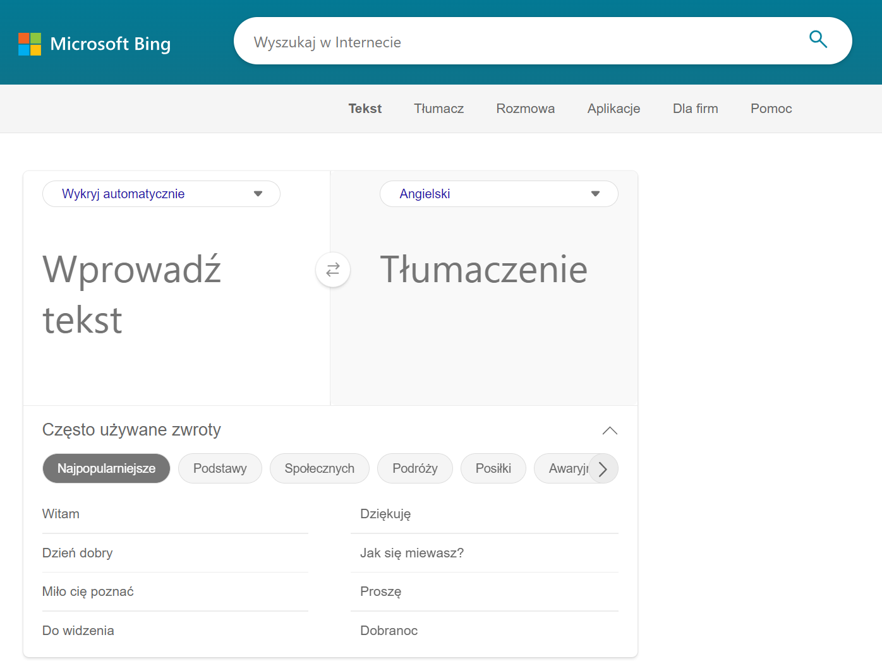
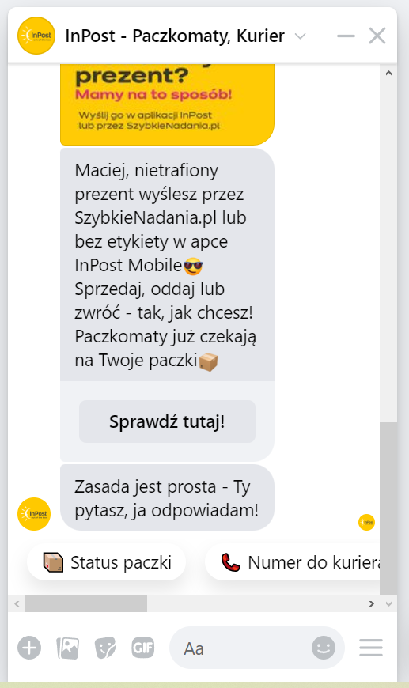
Przykłady

Slide 9

Składnik: tokenizacja
Na początku były znaki…
Ciągi liter/cyfr z punktu widzenia komputera wszystkie równorzędne,
Dzielenie tekstu na mniejsze fragmenty, które zawierają w sobie spójną informację.

Slide 10
Składnik: stemming/lematyzacja
Leksem/Lemma - oznaczenie wszystkich form fleksyjnych danego słowa/podstawowa forma leksemu.
Stemming – automatyczne odnajdywanie rdzeni wyrazów. Większość stemmerów nie zapewnia tego, iż tworzone przez nie ciągi liter to rzeczywiście rdzenie – nie jest to jednak istotne, tak długo jak dla wszystkich wyrazów należących do danego leksemu otrzymujemy taki sam rdzeń.

Slide 11
Składnik: PoS tagging
Lingwistyka grupuje słowa w zbiory, według ich podobnego zachowania w zdaniach (składni) i podobieństwa cech morfologicznych.
Nazwy – części mowy (part of speech – PoS), kategorie syntaktyczne, kategorie gramatyczno-leksykalne itp.
rzeczownik – opis rzeczy (przedmiotów, pojęć itp.),
czasownik – opis działania, akcji,
przymiotnik – opis cech rzeczowników.

Slide 12
Składnik: Stop-words
Czy są słowa, które nie dają (prawie) żadnych informacji?
https://pl.wiktionary.org/wiki/Indeks:Polski_-_Najpopularniejsze_słowa_1-1000_wersja_Jerzego_Kazojcia
a | bardzo | ci | dla | którym | nasze | pomimo
aby | beda | cie | dlaczego | którzy | naszego | ponad
ach | bedzie | ciebie | dlatego | ku | naszych | poniewaz
acz | bez | cię | do | lat | natomiast | ponieważ
aczkolwiek | deda | co | dobrze | lecz | natychmiast | powinien
aj | będą | cokolwiek | iz | lub | nawet | powinna
albo | bede | cos | iż | ma | nia | powinni
ale | będę | coś | ja | mają | nią | powinno
alez | będzie | czasami | jak | mało | nic | poza

Slide 13
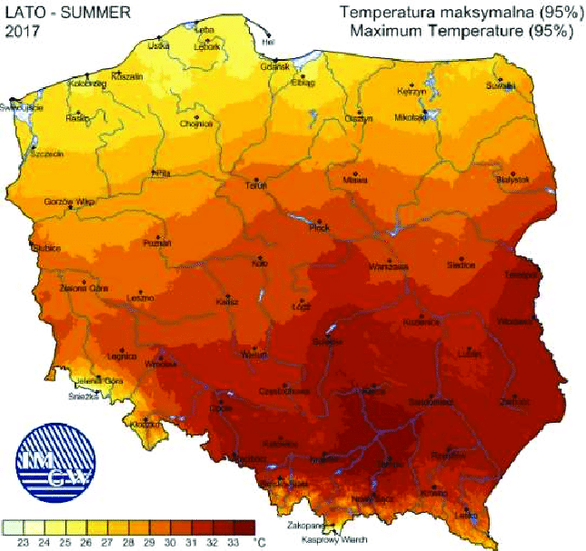
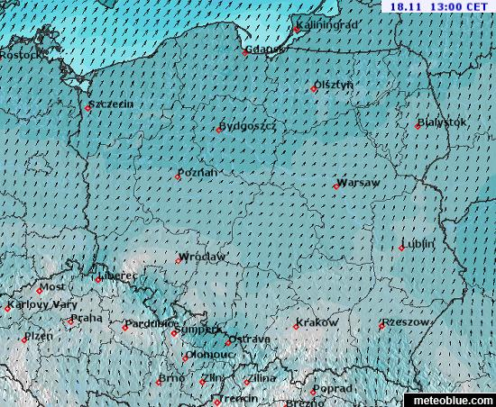

Wektory
?
?
?

Slide 14
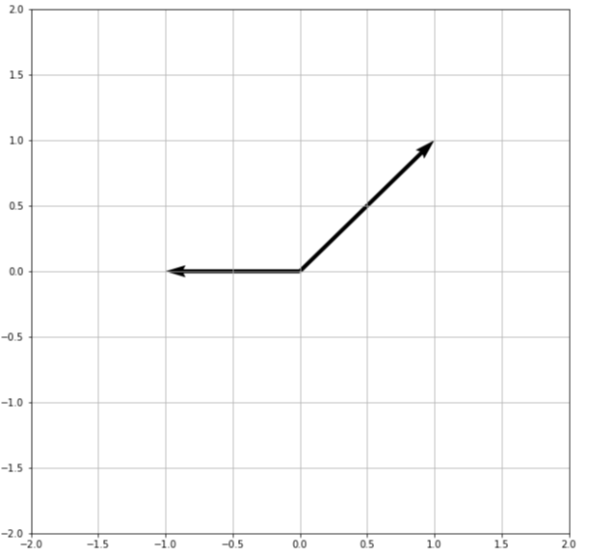
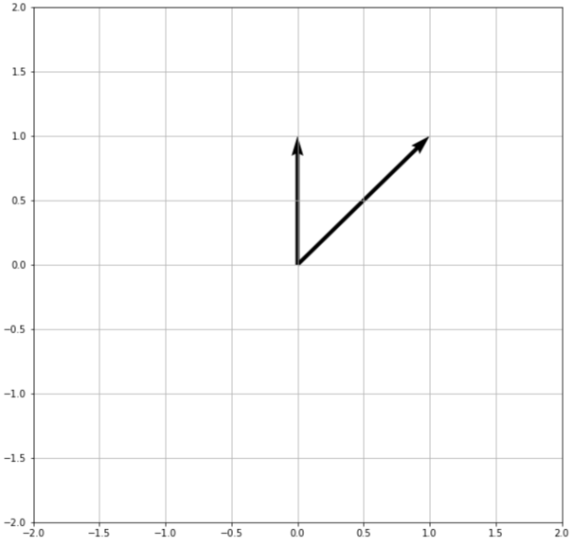
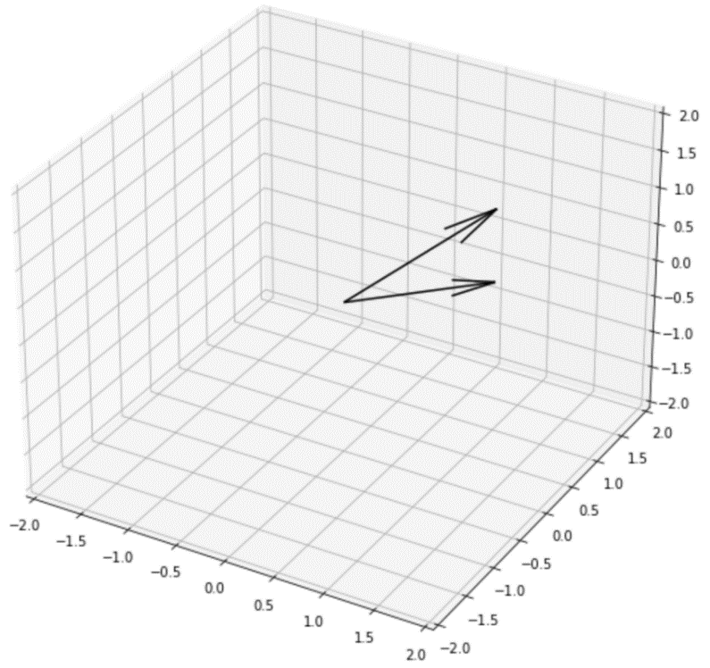
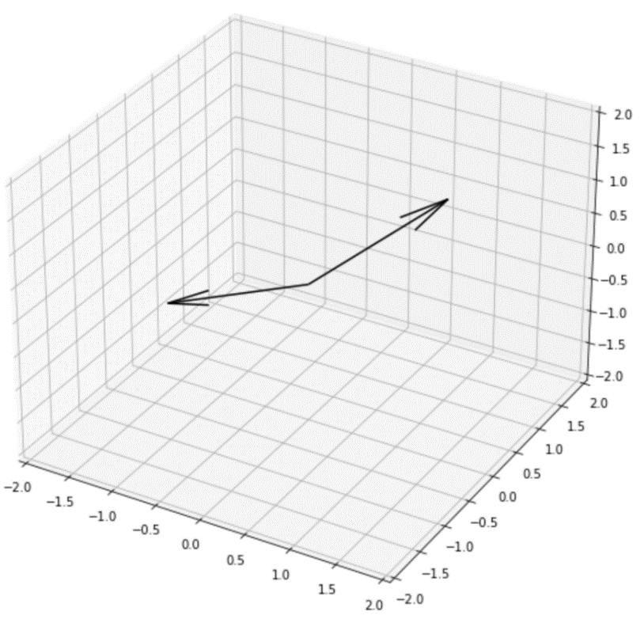
Jak komputery mierzą prawdopodobieństwo?

Slide 15
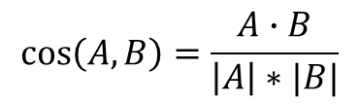
Jak komputery mierzą prawdopodobieństwo?
Miary odległości: Manhattan, Euklides
Miary podobieństwa: Cosinus
B
B
A
A
^A
^B
$$cos\left(A, B\right)=\frac{A∙B}{\left|A\right|∗|B|}$$

Slide 16
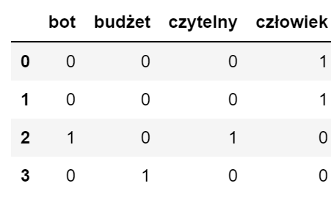
Dobra, ale po co nam to?
NLP – w kontekście nowych technologii oznacza przetwarzanie języka naturalnego. Programy komputerowe rozumieją tylko matematyczne, ustrukturyzowane dane. Dlatego informacje, które ten program ma interpretować, musimy przeformatować w coś, co zrozumie. Natural Language Processing zajmuje się dekodowaniem tekstu i głosu człowieka oraz przetwarzaniem go na dane zrozumiałe dla komputera.
NLU – czyli rozumienie języka naturalnego, odpowiada za kolejny krok interakcji człowieka z maszyną. To dzięki NLU komputer nie tylko wie, jakie słowa wprowadził użytkownik, ale też jakie było ich znaczenie i kontekst.
NLG – czyli tworzenie naturalnego języka. Na podstawie zapytania i danych, które ma bot, odpowiedź powinna być przygotowana w sposób czytelny i jednoznaczny dla użytkownika.
Polska i Węgry nie wyrażają zgody na mechanizm uzależnienia wypłaty unijnych funduszy od przestrzegania zasad praworządności. To komplikuje kwestie przyjęcia budżetu UE oraz Funduszu Odbudowy.
D
D
D
D
Term Document Matrix (TDM)

Slide 17
Czyli?
świecie
[żegnaj, świecie]
[witaj, świecie]
żegnaj
witaj
Podobieństwo = cos([witaj, świecie], [żegnaj, świecie])

Slide 18
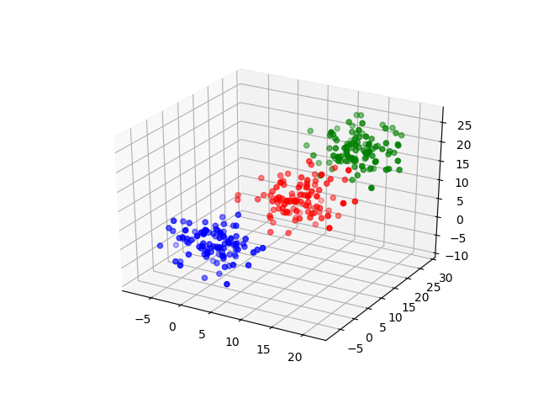
Aaaaaa… ☺
Mając słownik (najlepiej stemmowany/ lematyzowany), możemy każdy dokument zapisać/ zakodować w formie wektorowej.
Tak zbudowane wektory możemy do siebie porównywać jak zwykłe matematyczne obiekty (na przykład grupować).

Slide 19
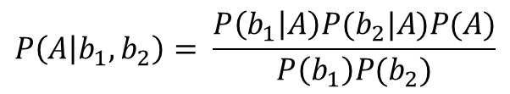
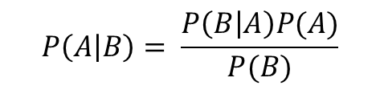
Jest coś równie prostego co można jeszcze wykorzystać?
Reguła Bayes’a (prawdopodobieństwo warunkowe) – naiwny klasyfikator Bayes’a (Naive Bayes).
$$P\left(A | B\right)= \frac{P\left(B | A\right)P(A)}{P(B)}$$
$$P\left(A | b_{1},b_{2}\right)= \frac{P\left(b_{1} | A\right)P(b_{2}|A)P(A)}{P\left(b_{1}\right)P(b_{2})}$$
Outlook | Temperature | Humidity | Windy | Play Golf
Rainy | Hot | High | False | N
Rainy | Hot | High | True | N
Overcast | Hot | High | False | Y
Sunny | Mild | High | False | Y
Sunny | Cool | Normal | False | Y
Sunny | Cool | Normal | True | N
Overcast | Cool | Normal | True | Y
Rainy | Mild | High | False | N
Rainy | Cool | Normal | False | Y
Sunny | Mild | Normal | False | Y
Rainy | Mild | Normal | True | ???
Overcast | Mild | High | True | Y
Overcast | Hot | Normal | False | Y
Sunny | Mild | High | True | N

Slide 20
Troszkę matematyki
Outlook | Y | N | P(Y) | P(N)
Sunny | 3 | 2 | 3/8 | 2/5
Overcast | 4 | 0 | 4/8 | 0/5
Rainy | 1 | 3 | 1/8 | 3/5
Suma | 8 | 5 | 1 | 1
Temperature | Y | N | P(Y) | P(N)
Hot | 2 | 2 | 2/8 | 2/5
Mild | 3 | 2 | 3/8 | 2/5
Cold | 3 | 1 | 3/8 | 1/5
Suma | 8 | 5 | 1 | 1
Humidity | Y | N | P(Y) | P(N)
High | 3 | 4 | 3/8 | 4/5
Normal | 5 | 1 | 5/8 | 1/5
Suma | 8 | 5 | 1 | 1
Windy | Y | N | P(Y) | P(N)
True | 2 | 3 | 2/8 | 3/5
False | 6 | 2 | 6/8 | 2/5
Suma | 8 | 5 | 1 | 1
Golf? | # | P
Y | 8 | 8/13
N | 5 | 5/13
Suma | 13 | 1

Slide 21

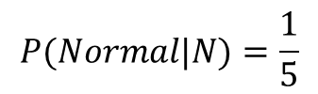
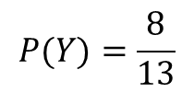
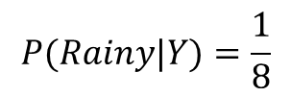
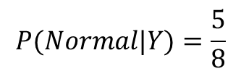
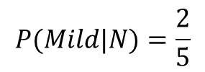
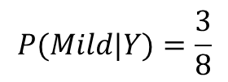
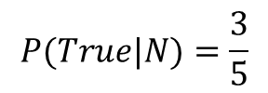
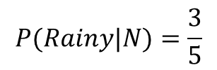
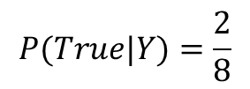
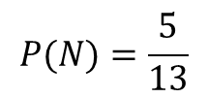
Nie polubicie mnie za to ☺
Outlook | Temperature | Humidity | Windy | Play Golf
Rainy | Mild | Normal | True | ???
$$P(Rainy|Y)=\frac{1}{8}$$
$$P(Mild|Y)=\frac{3}{8}$$
$$P(Normal|Y)=\frac{5}{8}$$
$$P(True|Y)=\frac{2}{8}$$
$$P(Rainy|N)=\frac{3}{5}$$
$$P(Mild|N)=\frac{2}{5}$$
$$P(Normal|N)=\frac{1}{5}$$
$$P(True|N)=\frac{3}{5}$$
$$P(Y)=\frac{8}{13}$$
$$P(N)=\frac{5}{13}$$
$$P\left(Y | Rainy,Mild,Normal,True \right)\tilde{=}P\left(Rainy | Y\right)P\left(Mild | Y\right)P\left(Normal | Y\right)P\left(True | Y\right)P(Y)$$
$$P\left(N | Rainy,Mild,Normal,True \right)\tilde{=}P\left(Rainy | N\right)P\left(Mild | N\right)P\left(Normal | N\right)P\left(True | N\right)P(N)$$
$$P\left(Y | Rainy,Mild,Normal,True \right)\tilde{=}\frac{1}{8}∗\frac{3}{8}∗\frac{5}{8}∗\frac{2}{8}∗\frac{8}{13}=0,00451$$
$$P\left(N | Rainy,Mild,Normal,True \right)\tilde{=}\frac{3}{5}∗\frac{2}{5}∗\frac{1}{5}∗\frac{3}{5}∗\frac{5}{13}=0,01108$$

Slide 22
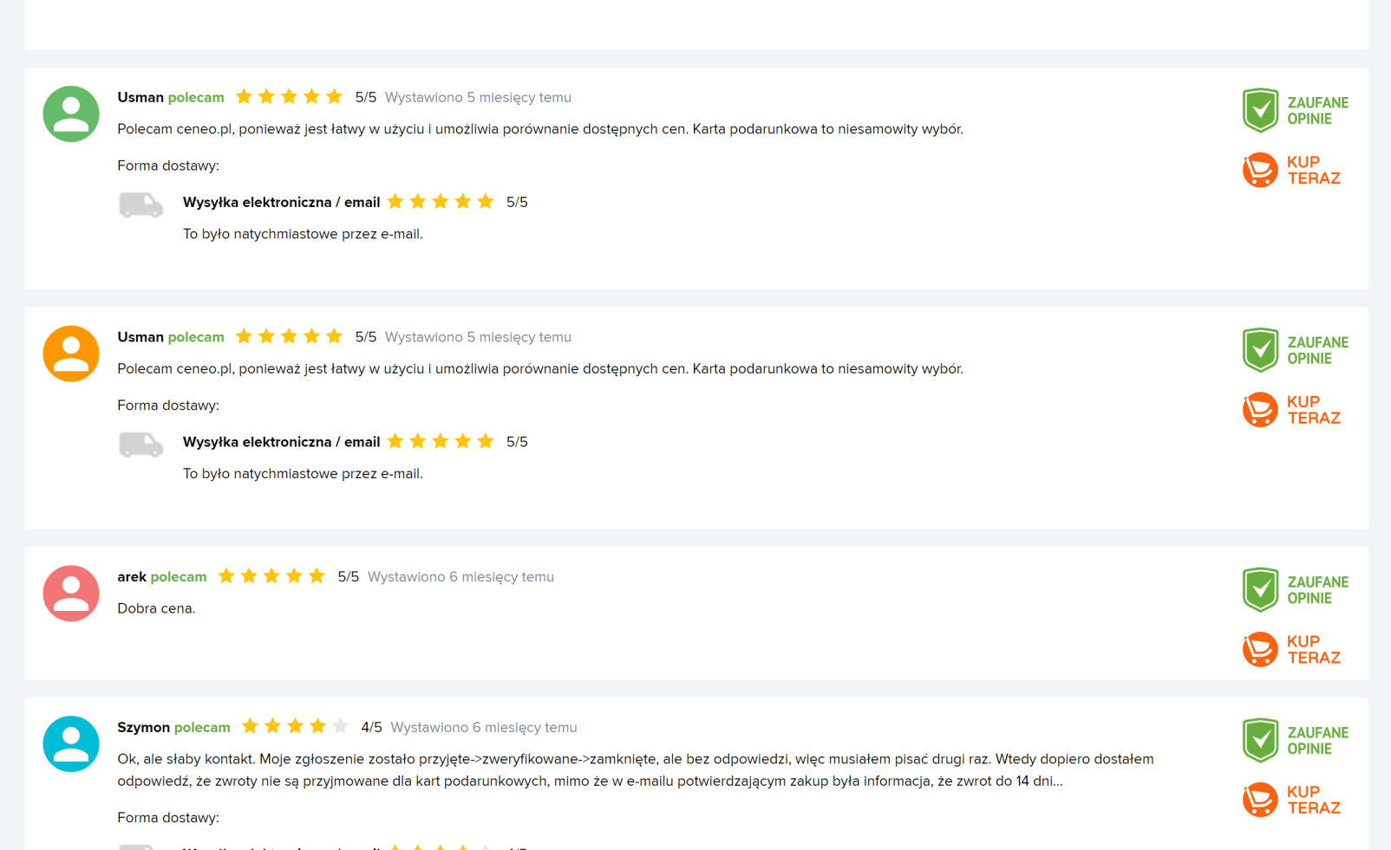
Zasnąłem, po co to wszystko?
A co jeżeli mamy taki zbiór?

Slide 23
Analiza sentymentu
Posiadając ocenione komentarze możemy zbudować model oparty o klasyfikator Bayes’a, który oceni nam czy dana odpowiedź była pozytywna czy negatywna.
Prawdopodobieństwo wystąpienia słowa w pozytywnym/negatywnym kontekście – który kontekst przeważa, taki jest sentyment.

Slide 24
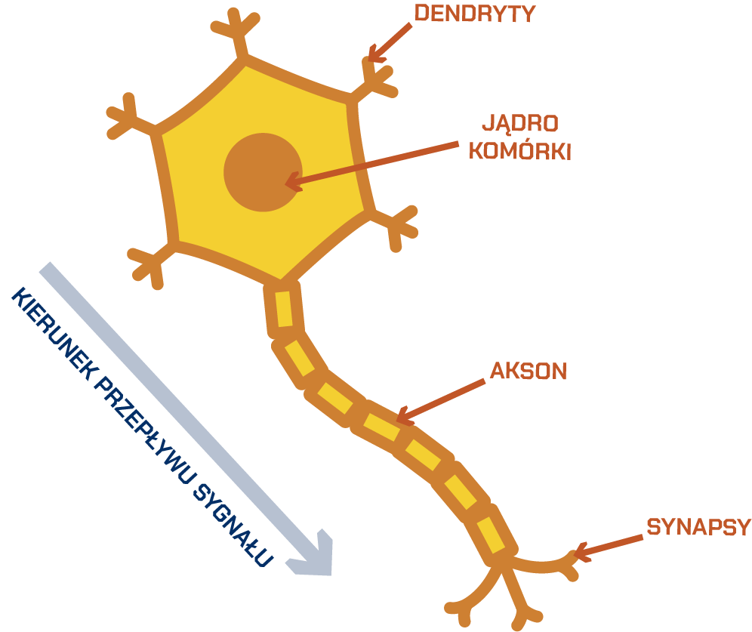
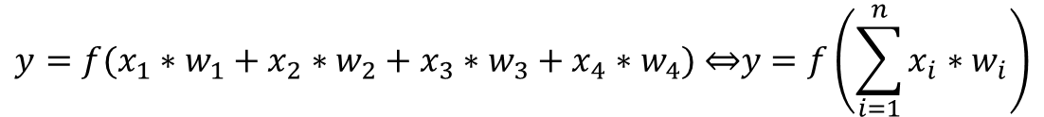
Pan Neuron i Pan Wektor
Czyli możemy zapisać, że:
x1
w1
x2
w2
∑
f
y
x3
w3
w4
x4
$$y={f(x}_{1}∗w_{1}+x_{2}∗w_{2}+x_{3}∗w_{3}+x_{4}∗w_{4}) \overset{⇔}{ }y=f\left(\sum_{i=1}^{n}{x_{i}∗w_{i}}\right)$$

Slide 25
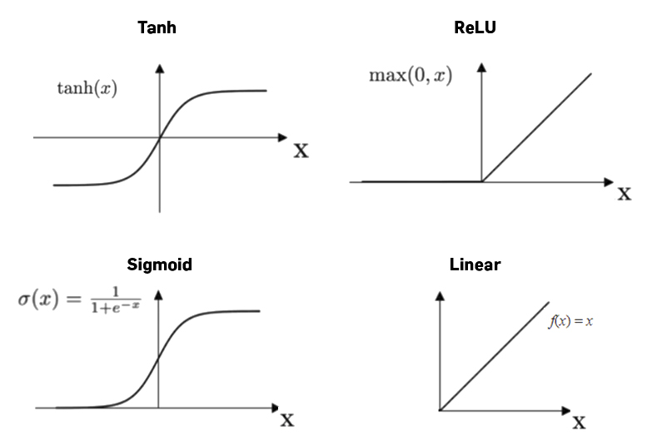
Funkcja aktywacji

Slide 26
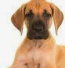
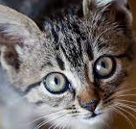
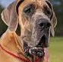
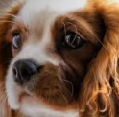
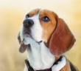
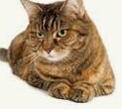
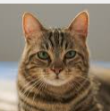
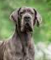
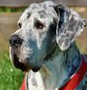
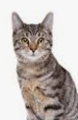
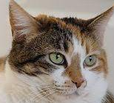
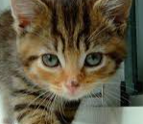
Pan Wektor i Pan Neuron idą do baru…
x1
x2

Slide 27
Nagle po drodze spotykają gradient…
Liczymy wartość
x1
w1
x2
w2
∑
f
y
x3
w3
w4
b
0
1

Slide 28
I gradient mówi – „bar jest tam na dole” ;)
Liczymy błąd (i na jego podstawie określamy, która waga jak się zmienia)
x1
w1
x2
w2
∑
f
y
błąd(y, 0)
x3
w3
w4
b
0
1

Slide 29
Wyjaśnienie sucharka z poprzednich slajdów
błąd
w1 w2 w3

Slide 30
I to będzie nasz neuronowy klasyfikator ☺
x1
x2

Slide 31
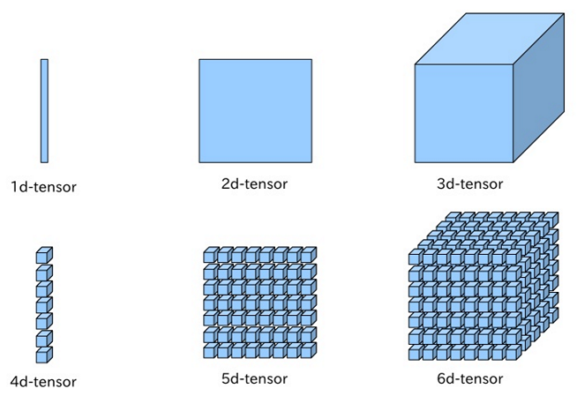
Wektory, macierze, tensory…

Slide 32
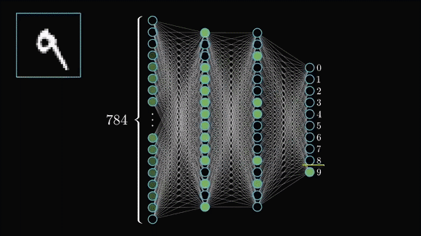
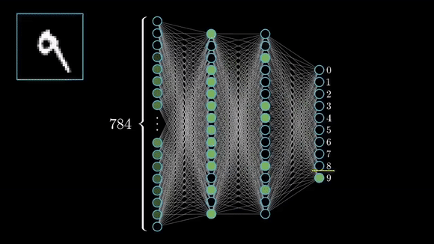
Sieci wielowarstwowe
https://purnasaigudikandula.medium.com/a-beginner-intro-to-neural-networks-543267bda3c8

Slide 33
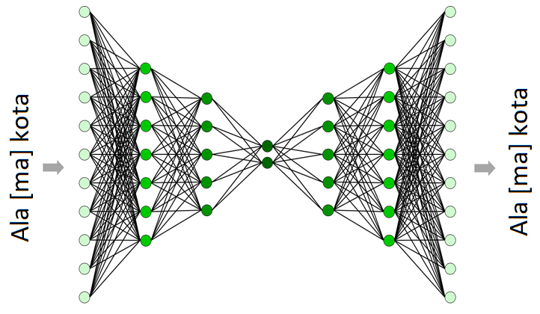

Autoencoder

Slide 34
Word2Vec
CBOW (Continuous Bag of Words) – na podstawie okalających słów ustalamy to, którego brakuje.
Skip-gram – na podstawie jednego słowa, ustalamy słowa okalające.
w(t-2)
w(t-2)
w(t-1)
w(t-1)
w(t)
w(t)
w(t+1)
w(t+1)
w(t+2)
w(t+2)

Slide 35
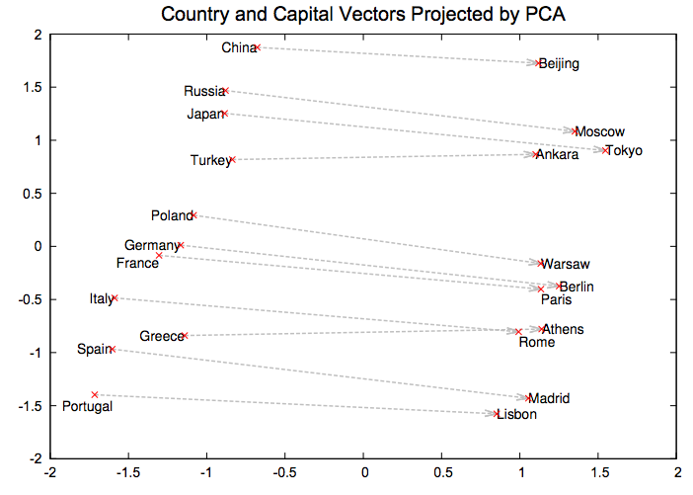
Word2Vec
https://papers.nips.cc/paper/2013/file/9aa42b31882ec039965f3c4923ce901b-Paper.pdf

Slide 36
Word2Vec
królowa
król
królowa
król
kobieta
(-)
(=)
(+)
mężczyzna
mężczyzna
kobieta

Slide 37
Doc2Vec
PV-DM (Distributed Memory version of Paragraph Vector), dodajemy ID dokumentu.
PV-DBOW (Distributed Bag of Words version of Paragraph Vector).
doc id/tag
w(t-2)
w(t-2)
w(t-1)
w(t-1)
w(t)
doc id/tag
w(t)
w(t+1)
w(t+1)
w(t+2)
w(t+2)

Slide 38
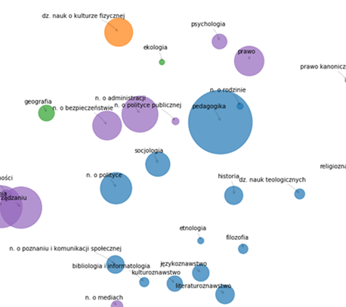
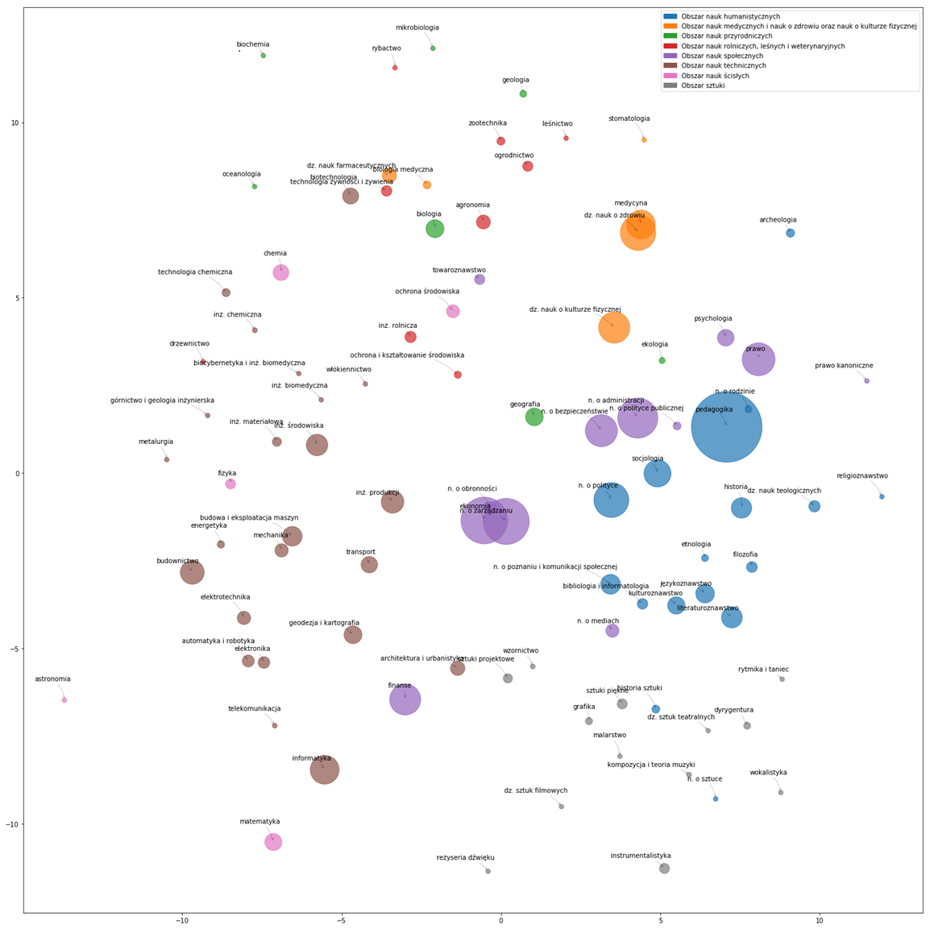

Doc2Vec

Slide 39
Seq2Seq
Enkoder / Dekoder – rekurencyjne sieci neuronowe
v1
v2
v3
v4
enkoder
kontekst
dekoder
v1
v2
v3
v4

Slide 40

Tłumaczenia maszynowe (i czatboty)
<BOS>
czytać
uwielbia
<EOS>
d
d
d
d
kontekst
e
e
e
e
e
e
<BOS>
He
loves
to
read
<EOS>

Slide 41

Czatboty ☺
Uwaga!
https://www.theverge.com/2016/3/24/11297050/tay-microsoft-chatbot-racist

Slide 42

Dziękujemy za uwagę
?
Ośrodek Przetwarzania Informacji
Państwowy Instytut Badawczy
al. Niepodległości 188 B
00-608 Warszawa
tel.: +48 22 570 14 00
faks: +48 22 825 33 19
e-mail: opi@opi.org.pl
www.opi.org.pl

Slide 43
Dziękujemy za uwagę
Ośrodek Przetwarzania Informacji
Państwowy Instytut Badawczy
al. Niepodległości 188 B
00-608 Warszawa
tel.: +48 22 570 14 00
faks: +48 22 825 33 19
e-mail: opi@opi.org.pl
www.opi.org.pl

